Slide 1
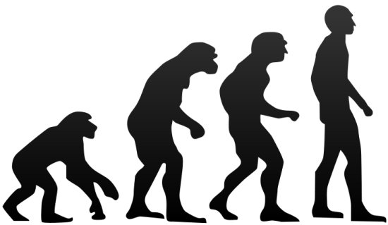
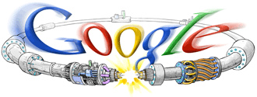
Il WEB ed LHC
Come la nascita e l’evoluzione di Internet e del WEB ha influenzato il mondo della “nostra” ricerca
Pigi Paolucci
I.N.F.N. Sezione di Napoli

Slide 2
Outline
L’evoluzione degli esperimenti, della tecnologia e della comunicazione
Computer
Reti
Internet
Il ruolo del CERN
La nascita e l’evoluzione del WEB
Le sue conseguenze sulla ricerca e sul mondo

Slide 3
La ricerca al CERN negli anni 60-70
1959: The Proton Synchrotron (PS)
1965: Il primo super calcolatore (1 MHz)
1973: Scoperta delle correnti neutre
Tutto il sistema equipaggiato con elettronica a valvole
e senza nessun tipo di computer
Quali sofisticate tecniche di analisi erano state usate ?

Slide 4
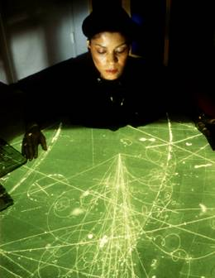
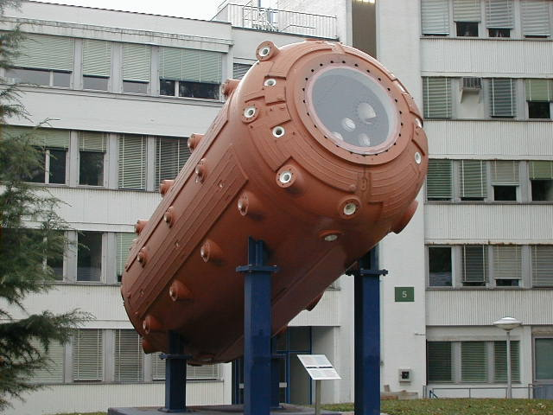
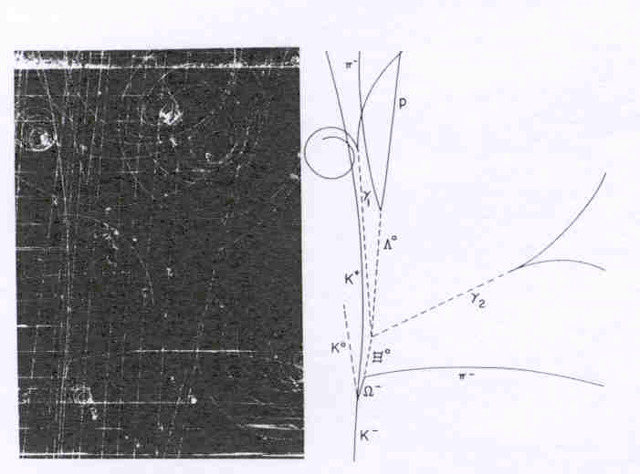
Quali raffinate tecniche
di analisi dei dati erano
state utlizzate ?
La vista e la pazienza

Slide 5
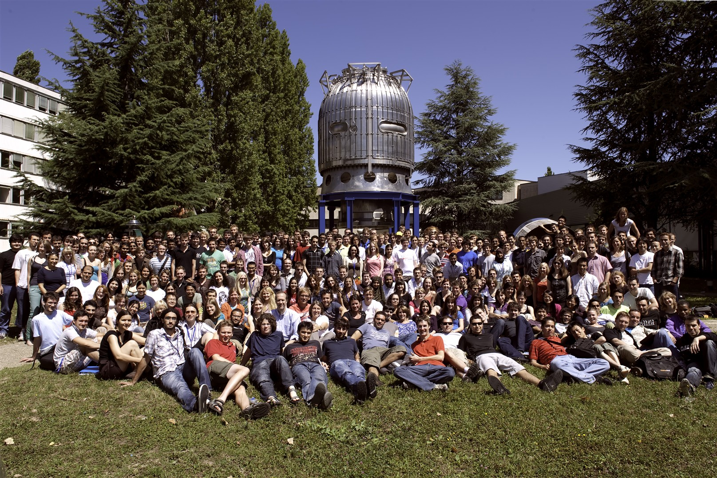
La comunicazione
Fino alla fine degli anni 80 la comunicazione tra gli scienziati del CERN e degli altri laboratori avveniva attraverso:
Articoli pubblicati su riviste internazionali
Seminari e conferenze
Discussioni private
Caffetteria del CERN

Slide 6
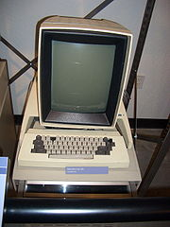
Come evolvevano i computer ? I
Mentre il CERN usava super computer (anni 70) negli USA accadevano tante cose:
1971: l’INTEL costruisce il primo microprocessore 4004
1972: prima memoria elettronica da 4096 bit
1973: l’IBM produce un HD da 30 MB
1973: La Xerox produce l’ALTO (128 KB + HD) grande come un frigo e costa 18.000$
1975: gruppo di appasionati costruisce
l’Altair 8800 a 300$

Slide 7
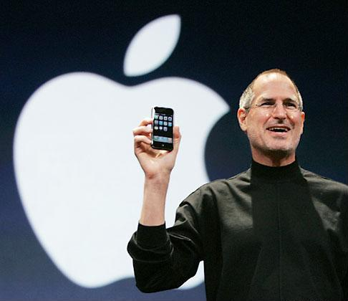
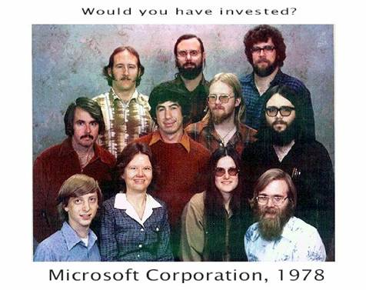
Come evolvevano i computer ? II
1976: Bill Gates fonda la Micro-Soft (sviluppa per Altair)
1976: Nasce la Apple Computer (Steve Jobs)
1977: Esce l’Apple II a 1.300$
1981: Primo PC della IBM
Jobs visita la Xerox e capisce che l’Alto è un capolavoro….mal distribuito.
La Xerox investe 1M$ nella Apple
Nel 1982 il Times sceglie come personaggio
dell’anno il personal computer
Chi se lo sarebbe mai sposato !!

Slide 8
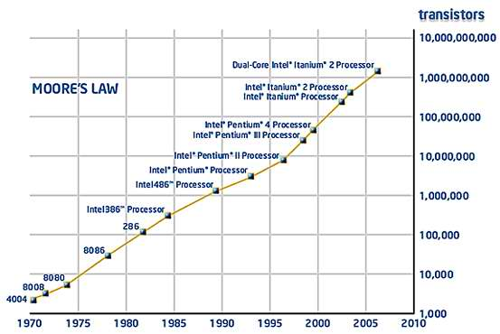
Legge di Moore
LEP
SPS

Slide 9
La ricerca al CERN negli anni 70-80
1968: Georges Charpak sviluppa rivelatori a gas (premio Nobel)
1972: Nuovo super calcolatore (10 MHz)
1976: The Super Proton Synchrotron (SPS)
1983: Carlo Rubbia scopre la W e la Z (premio Nobel)
Estensivo uso dei calcolatori centrali per acquisizione ed analisi dei dati

Slide 10
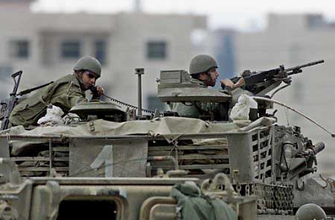
Le reti……“militari”
Negli anni 60 la società americana vive un periodo difficile basato nel contrastare la supremazia sovietica nel settore militare e spaziale.
Per questo motivo fiumi di denaro vennero stanziati per la “riscossa” della ricerca scientifica, militare e spaziale.
Progetto Advanced Research Project Agency (ARPA), con il compito di coordinare e finanziare le ricerche scientifiche con finalità militari.
Viene così avviato il progetto di un gigantesco “network” per la trasmissione dati finalizzata al coordinamento delle forze di terra, mare ed aria.

Slide 11
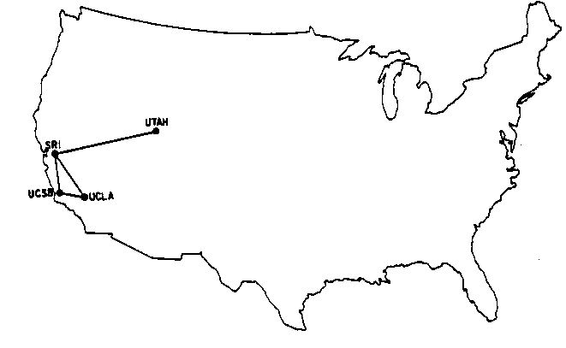
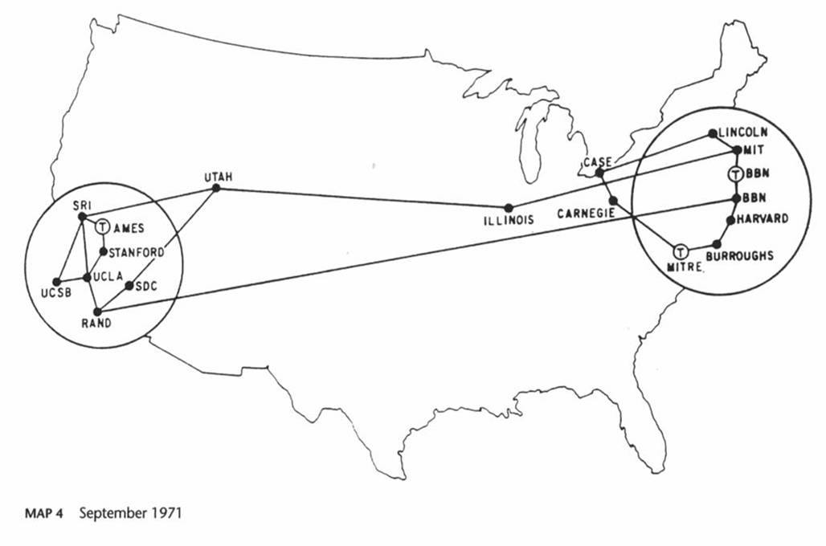
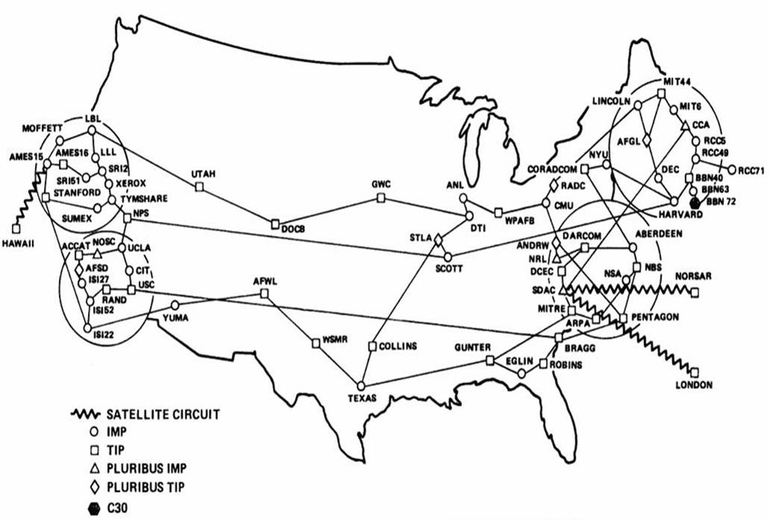
La prima rete: “ARPAnet”
Nel 1969 nasce ARPAnet, in collaborazione con 4 Università :
la UCLA (Università di Los Angeles),
la UCSB (Università di Santa Barbara),
l’Università dello Utah
e lo Stanford Research Institute
4 calcolatori collegati a 50 Kbps !
Il 25 luglio 1973 ARPANET trasmette
il primo pacchetto dati.
4 nodi
1969
1971
100 nodi
1980

Slide 12
Nascono tante altre reti - Europa
Anche l’Europa capisce l’importanza delle reti e ne sviluppa tutta una serie.
Allo sviluppo partecipano Governi, Università, Poste e telecomunicazioni. Ognuno con le sue idee e con lo scopo di imporre la propria scelta agli altri.
L’Inghilterra ha la rete della Regina !!

Slide 13
Fisica delle particelle: nuove necessità
Anni 80
Come far fronte alla mole sempre maggiore degli apparati e dei dati ?
Computer sempre più potenti OK
Più computer per ogni apparato OK
Memorie sempre più grandi OK
Collegare computer tra di loro Reti
Distribuzione dei dati ! Boh

Slide 14
La nascita di internet
Negli anni 80 il CERN installa le prime reti internet
Fino al 1989 la rete internet del CERN funziona solo all’interno. Non ha link con il mondo esterno.
La comunicazione al CERN inizia una radicale ed inaspettata rapidissima evoluzione.
I ricercatori iniziano ad usare la rete per scambiare dati, file ed informazioni ma senza ancora capire che il mondo sta cambiando
1990: Internet ha vinto (i politici lo capiranno 5 anni dopo)
1990: 30.000 siti internet in Europa
1991: 100.000 siti internet in Europa
1992: 500.000 siti internet in Europa

Slide 15
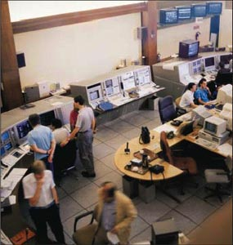
Sala di controllo
dell’acceleratore LEP
al CERN
Il mondo scientifico ed accademico è in internet:
Tutti i computer LEP sono in rete
Gli esperimenti sono in rete
Si trasferiscono file (FTP)
Si inviano email ed sms
Si usano le Newsgroup

Slide 16
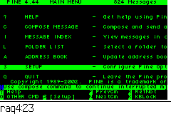
La comunicazione - fine anni 80
Grazie ad Internet sembrano tutti contenti e felici:
Si possono scambiare informazioni (file)
Dialogare in tempo reale (scrivendo)
Appiccicare news su delle bacheche elettroniche
La comunicazione scientifica ha subito un’accelerazione
notevole ma è ancora niente rispetto a ciò che accadrà
dopo qualche anno.

Slide 17
Piccolo passo indietro
Un certo Bush ha scritto:
La scienza offre un territorio in gran parte inesplorato al pioniere attrezzato allo scopo. Le ricompense sia per la Nazione che per l’individuo sono immense.
Il progresso scientifico è un elemento indispensabile per la nostra sicurezza, salute, per aumentare i posti di lavoro, per innalzare gli standard di vita e per il nostro progresso culturale.

Slide 18
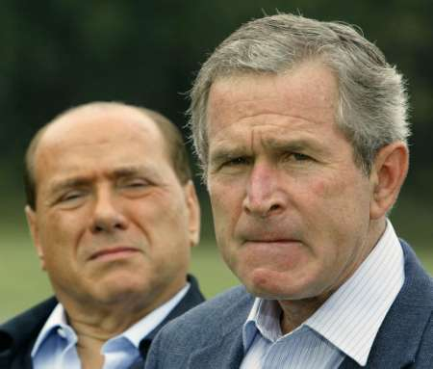
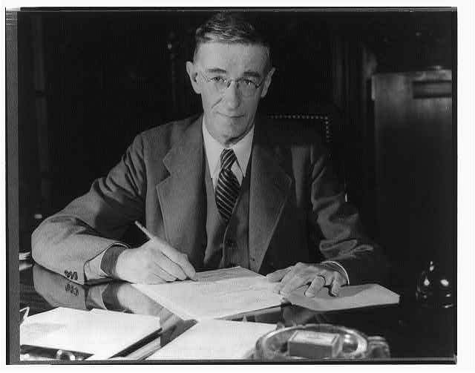
Caspita !!
Chi l’avrebbe mai detto !
Ma no.
E’ Vannevar Bush
1945

Slide 19
Il memex di Bush
Bush era un geniale Ingegnere elettronico, consulente di Roosevelt
Propose il Memex un congegno atto a:
Archiviare, cercare e modificare informazioni in modo rapido e semplice collegate con meccanismi simili a quelli della mente umana
Aveva infine proposto l’ipertesto (non con questo nome) aprendo le porte al futuro 50 anni prima.

Slide 20
L’ipertesto
Un ipertesto (coniato da Ted Nelson nel 1965) è un insieme di documenti messi in relazione tra loro tramite parole chiave. È possibile leggere, all'interno di un ipertesto, tutti i documenti collegati dalla medesima parola chiave.

Slide 21
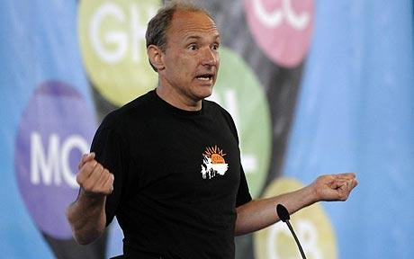
Arriva….Tim Berners-Lee
1955: nasce a Londra da una famiglia di matematici.
1980: arriva al CERN per informatizzare l’acceleratore PS.
Tim conosce Bush ed è un appassionato di MEMEX.

Slide 22
Tim sviluppa Enquire
Per informatizzare un qualunque sistema, come un acceleratore, ci vogliono tante persone, computer e programmi.
Tim, nel suo tempo libero, realizza un sistema che tiene traccia di tutti i programmi, sviluppatori, computer, meeting etc etc
Queste informazioni erano collegate tra loro attraverso una struttura di nodi e link (collegamenti logici).
Il suo goal era una struttura più simile alla mente umana che all’informatica e la chiave era l’ipertesto

Slide 23
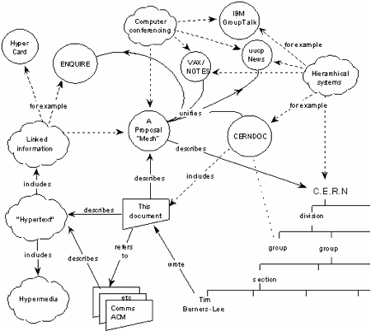
1989 un anno importante
Partono gli esperimenti LEP
I computer e le reti sono ampiamente usati al CERN
Tim Barners Lee presenta
un nuovo progetto il
World Wide Web (ragnatela)
per collegare tutte le
informazioni presenti sui
computer del CERN e poi
del mondo.
Costo 80.000 FS

Slide 24
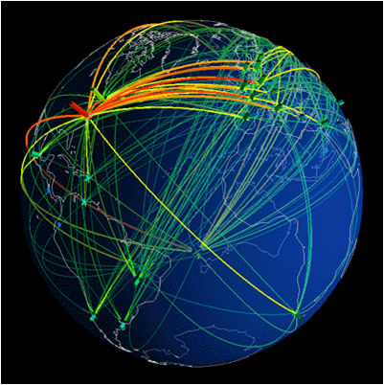
Cosa è il World Wide Web
Nessuno capì lo schema ma il capo divisione del CERN, Sendall, capì che era geniale.
Come sempre Tim era un vulcano ma non era chiaro e nessuno lo capiva.
La ragnatela garantiva l’assenza di nodi principali e quindi di interruzioni e la possibilità di modificarsi nel tempo.
L’ipertesto era il modo con cui “collegare” tutti i documenti “link”
Internet era il modo per accedere a tutti i PC

Slide 25
Su cosa si basa il WEB ?
URL: lo schema di identificazione, e quindi di rintracciabilità, dei contenuti e dei servizi del Web → come l’indirizzo postale di una casa
http://info.cern.ch
HTTP: il protocollo di rete su cui è basato il Web;
HTML: il linguaggio di markup con cui sono scritte le pagine web;

Slide 26
La prima pagina WEB - CERN

Slide 27
Un altro anno importante - 1991
Il WEB aveva una manciata di server in Europa in ambiente scientifico
Paul Kunz di Stanford porta il WEB negli USA http:/slacvm.slac.stanford.edu
Stanford lo usa per la sua biblioteca (100 pubblicazioni nuove a settimana)
Il WEB decolla nel mondo
Il CERN lavora al nuovo progetto: LHC

Slide 28
Il progetto LHC
Il progetto è così complesso e grande che porterà a delle nuove necessità, ma nessuno ha tempo per capire che Tim sta risolvendo molti problemi futuri in un solo colpo:
Tante Istituzioni (lontane) e tanti ricercatori (>5.000)
Tanti sottoprogetti sviluppato lontano dal CERN
Necessità di comunicare e trasferire info velocemente ovunque
Tantissime piattaforme diverse che devono in qualche modo comunicare.
Miliardi di canali da acquisire e TB di dati
Tonnellate di carte (progetti, pubblicazioni…)

Slide 29
La “nostra” storia finisce quì
Si diffondono i browser e MOSAIC viene sostituito da Netscape e poi Explorer.
Alla fine del 1999 c’erano 10.000.000 di server in tutto il mondo.
Suoni, immagini e applet erano integrati.
Linguaggi più moderni si affiancano all’HTML
I motori di ricerca cambiano il mondo: Google
Il WWW resta libero e gratuito anche se molte società trovano il modo di fare un business.

Slide 30
Come ne ha giovato LHC ? I
Sistema informativo, gestionale ed amministrativo del CERN e dell’I.N.F.N. sono via WEB

Slide 31
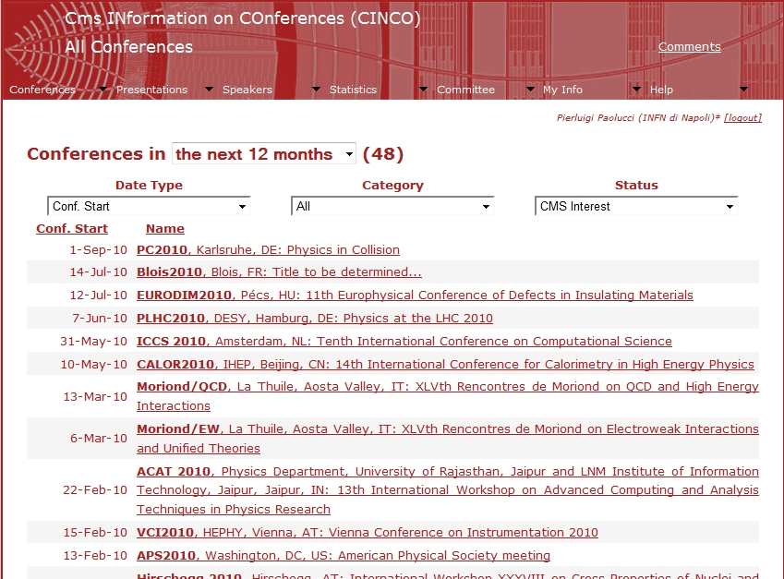
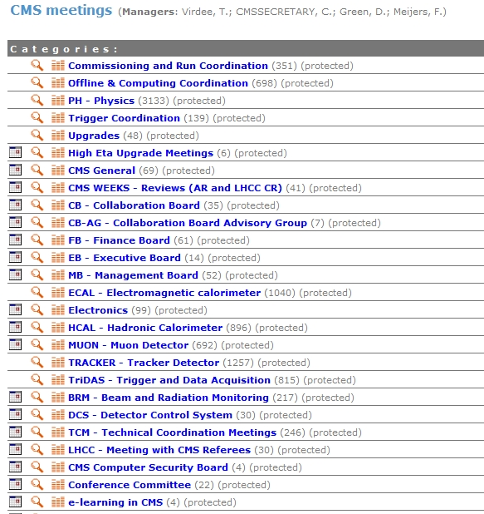
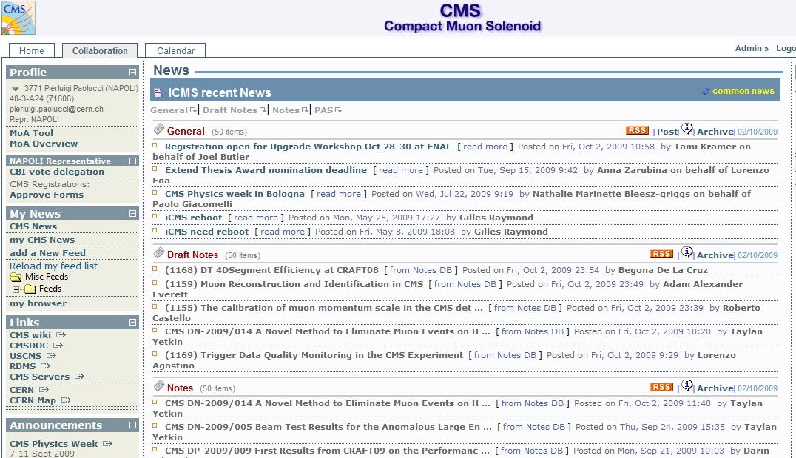
Come ne ha giovato LHC ?
Distribuzione, approvazione e ricerca di pubblicazioni scientifiche (CERN library, SPIRES, google) – Librerie virtuali
Database delle istituzioni e dei ricercatori
Conference ed agende delle riunioni
Videoconferenze (EVO)
Videotelefono (Skype)
Notizie in tempo reale
Distrazioni varie per i ricercatori ☺

Slide 32
Sala controllo LHC

Slide 33
La comunicazione ad LHC
Grazie al WEB la “comunicazione scientifica” è passata dalla Cinquecento alla Ferrari.
Informazioni, novità, risultati e scoperte sono divulgate in pochi secondi in tutto il mondo. La carta è usata molto meno ed arriva con un ritardo notevole.
Circa il 50% delle riunioni avviene via WEB.
La mail ha completamente sostituito la lettera.
Tutto questo ha però anche creato dei nuovi problemi !

Slide 34
Come rallentare la notizie ?
La velocità e la libertà con cui il WEB “pubblica” la notizie a creato non pochi problemi:
Privacy e copyright
Provate con google “nome cognome” – io ottengo 2400 links ! Veri ? Forse si !
Notizie vere, false e travisate (buchi neri ad LHC)
Non sempre è facile distinguere il vero dal falso.
Gli esperimenti LHC hanno risposto creando una serie di regole per non far pubblicare notizia “non verificate” e/o “non approvate”

Slide 35
I siti WEB su LHC
Sito del CERN
Sito CERN su LHC
Sito CERN sull'esperimento CMS
Sito CERN sull'esperimento ATLAS
Sito dell'INFN su LHC (italiano)
Sito INFN su ATLAS (in italiano)
Sito INFN su CMS (in italiano)

Slide 36
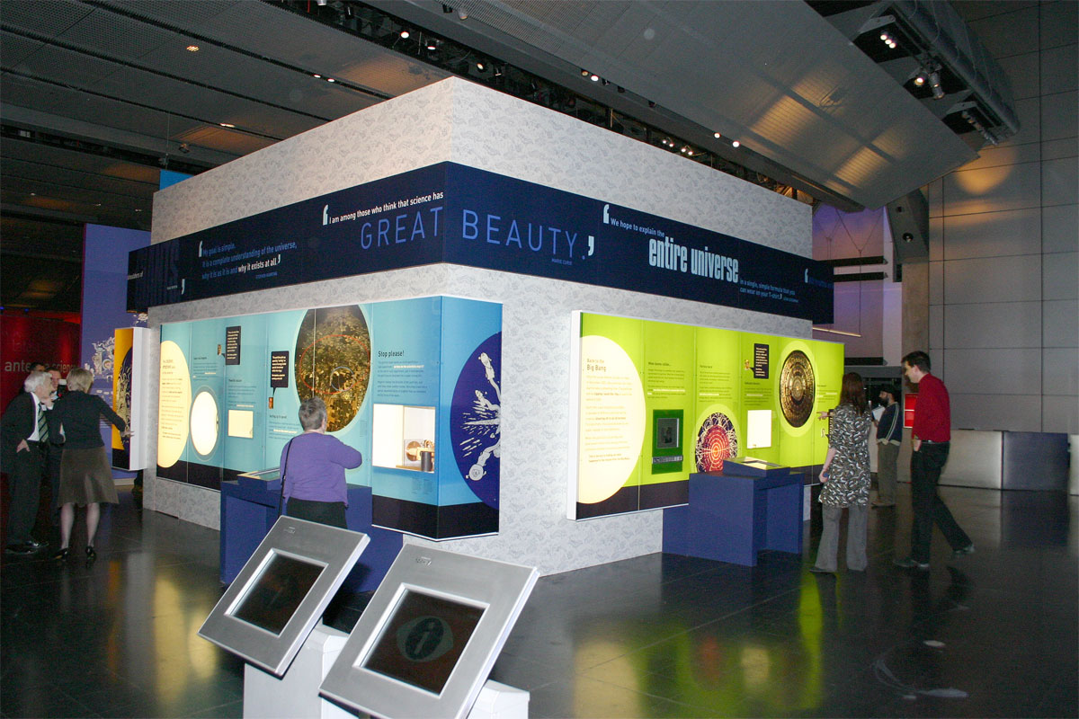
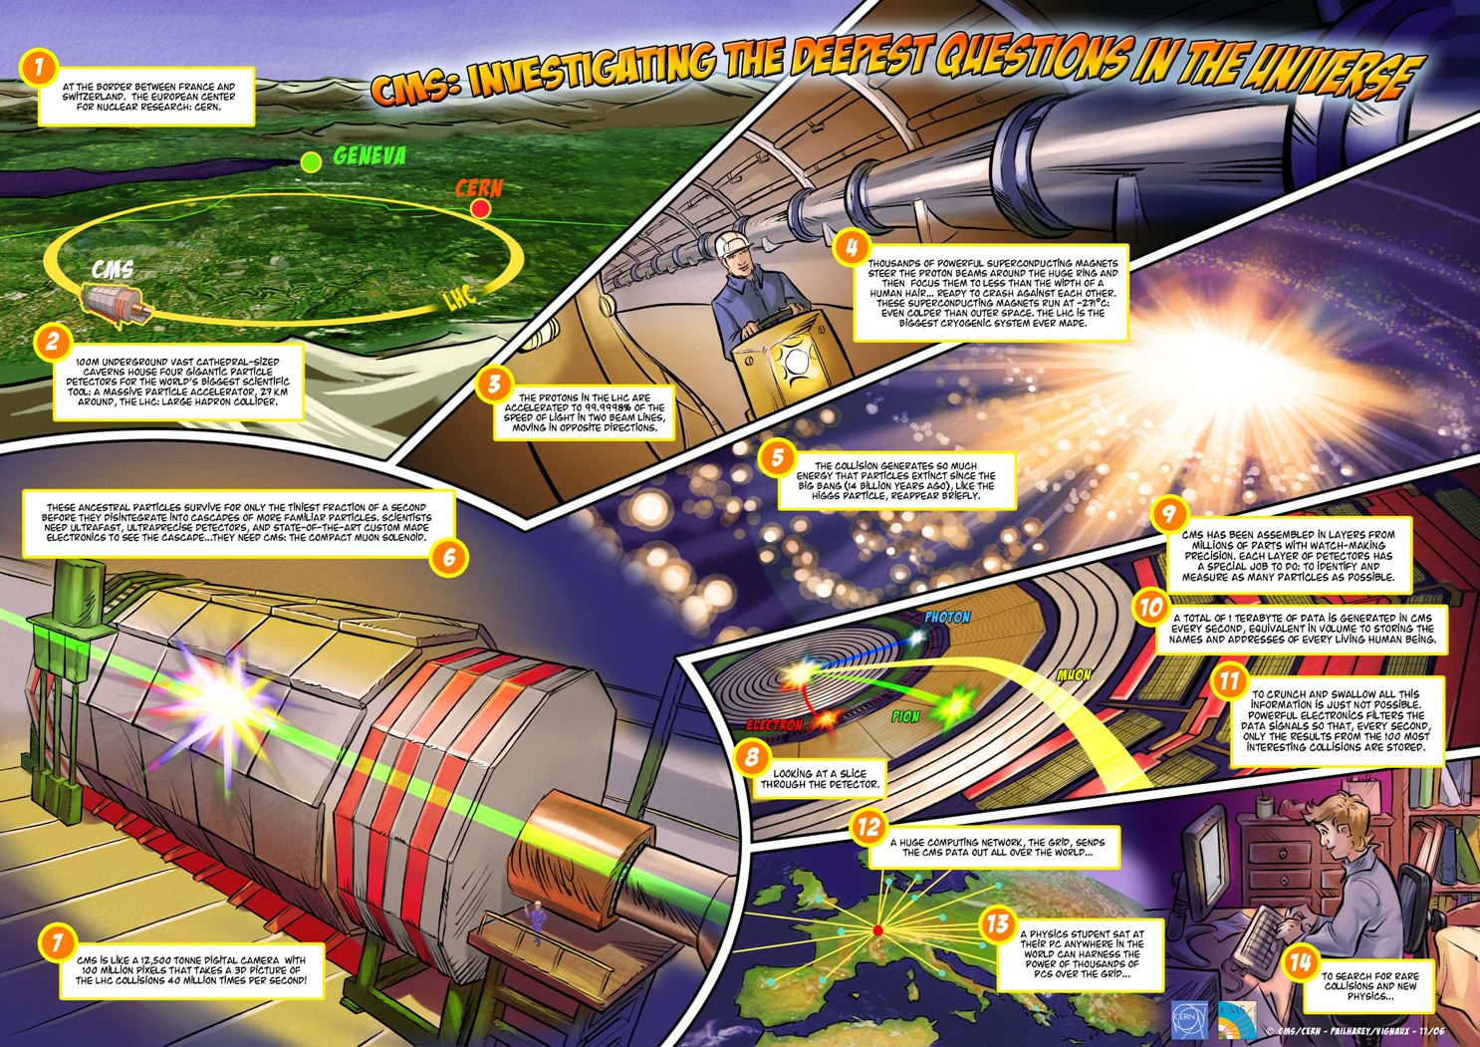
La comunicazione ad LHC
Blog
CMS; LHC
Movie:
ATLAS in un minuto
Musei, mostre
Astri e particelle - Città della Scienza – Napoli
Cartoni animati
CMS experiment
TV e giornali
CNN; BBC;

Slide 37
Conclusione I
Il WEB è stata una delle più grandi “invenzioni” di tutti i tempi
E’ nata al CERN e nel mondo scientifico ma alla fine ha rivoluzionato la vita di tutti gli esseri umani, forse inaspettatamente anche per Tim Barners-Lee.
Pochi avevano capito la sua importanza alla fine degli anni 80 (30 uditori al suo primo seminario sul WEB al CERN) ma negli anni 90 il boom è stato incredibile (sale piene ovunque parlasse Tim)

Slide 38
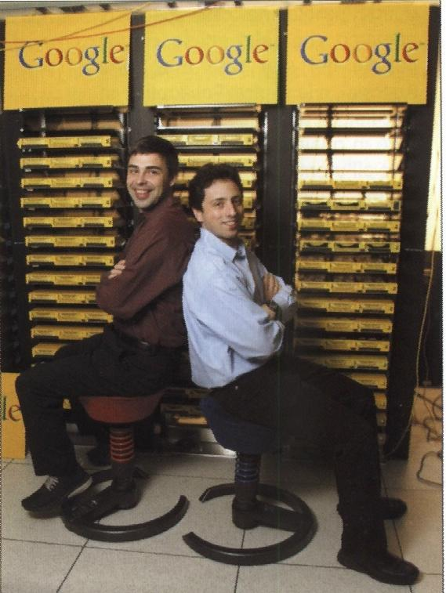
Conclusioni II
La ricerca scientifica ed LHC avrebbero fatto il loro corso anche senza il WEB ma è indubbio che questo “servizio gratuito” ha cambiato del tutto il modo di collaborare ed ha velocizzato in modo inaspettato la trasmissione delle informazioni, novità, risultati e tanto altro.
Anche grazie al WEB un laboratorio come il CERN riesce a gestire 3.000 persone e 4 progetti giganteschi.

